Slide 1
Proposal Project Daskom03
Oleh:
Fikih M. 1606894502
Reza B. 1606895341
Kelompok 23

Slide 2
Judul Program
Dungeon Crawler RPG GAME

Slide 3
Background
Program yang kami majukan sebagai project akhir kita adalah sebuah game RPG (role-playing game) dimana user dapat bermain sebagai hero dan melawan musuh di dunia game kami tersebut. Game ini bertujuan untuk melatih kemampuan dalam memimpin, berfikir cepat dalam mengambil keputusan, kreativitas anak dengan cara yang menyenangkan

Slide 4
Game Mechanics
User dapat membuat dua karakter mereka sendiri dan memilih satu untuk setiap hero dari 4 “jobs” dimana setiap pilihan memiliki stat dan skill-skill yang berbeda. “Jobs” tersebut adalah:
Warrior
Wizard
Archer
Priest
Stat berupa variable untuk hero yang mempengaruhi aksi-aksi user dalam pertarungan. (Strength mempengaruhi besarnya Attack, Health mempengaruhi besarnya nyawa hero, dll)

Slide 5
Game Mechanics
Setelah membuat karakter, user akan melawan musuh-musuh dengan menggunakan “turn-based system” dimana user dan musuh bergantian melakukan aksi (aksi tersebut berupa Attack, Defend, Skill).
Setiap kali user menang, akan mendapatkan XP (experience points) yang dapat digunakan untuk meningkatkan stat user.
Game akan berlangsung dan akan terus-menerus semakin susah dan hanya selesai saat menang melawan boss terakhir atau user kalah.

Slide 6
Program Features
Game akan user-friendly dengan adanya keterangan menu untuk pilihan user.
Memakai interaksi visual berupa karakter text. (*,~,#)

Slide 7
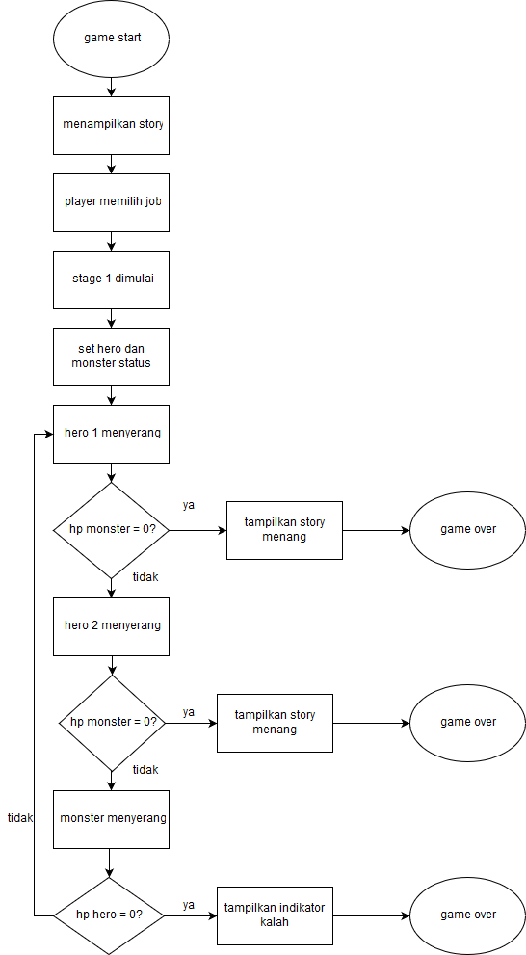
Flow Chart

Slide 8
Baris 57 (judul program)
printf("\n\n\t\tWELCOME TO LAST FIGHT DUGEON CRAWLER GAME\n\n");
Baris 440 (help/info)
void display_hero_skill(){
printf("[1] Attack\n");
printf("[2] Heal\n");
printf("[3] Charge mana\n");
printf("[4] Special skill\n");
printf("[5] Info\n");
Baris 267 (exit game)
credit();
pause();
break;
}

Slide 9
Baris 105 (error handling)
else{
clear();
printf("wrong input, go back to start game\n");
pause();
clear();
main();
Baris 233 (error debug)
else{//salah command
printf("wrong command, get pinalty one round");
pause();
}
Baris 114 (comment)
//memilih job hero 2
display_list_job();
Baris 11 (variable)
int command;
int game_status=1;
char story1[]

Slide 10
Fikih Muhamad (50%)
Membuat program inti
Membuat makalah bagian teknis
Membuat error handling
Membuat modular dan struct
Reza Bhaskara (50%)
Membuat konsep
Membuat gambar animasi
Membuat makalah bagian non teknis
Mendesign GUI

Slide 11
Kelebihan
Menggunakan struct sehingga mudah membuat object baru
Perhitungan berdasarkan stage, jadi mudah dibuat stage-stage
Program dibuat modular sehingga mudah jika ada tambahan dan singkat
Error handling sesuai dengan fungsinya
Banyak variasi job karakter
Animasi yang menarik
Jalan cerita seru
Program tidak membutuhkan kecepatan pemrosesan yang tinggi
Adanya user interface yang jelas
Kekurangan
Animasi masih 3d
Modular tidak bisa set value untuk struct
Stage hanya dibuat 1 stage saja
Saran
Mencari cara set value di struct sehingga lebih singkat
Menggunakan animasi yang lebih baik
Dibuat beberapa stage

Slide 12
Referensi
https://www.tutorialspoint.com/cprogramming/index.htm
https://www.geeksforgeeks.org/time-delay-c/
https://www.programmingsimplified.com/c/dos.h/delay
asciiart.eu
Github
https://github.com/lp02781/rpg

